Slide 1
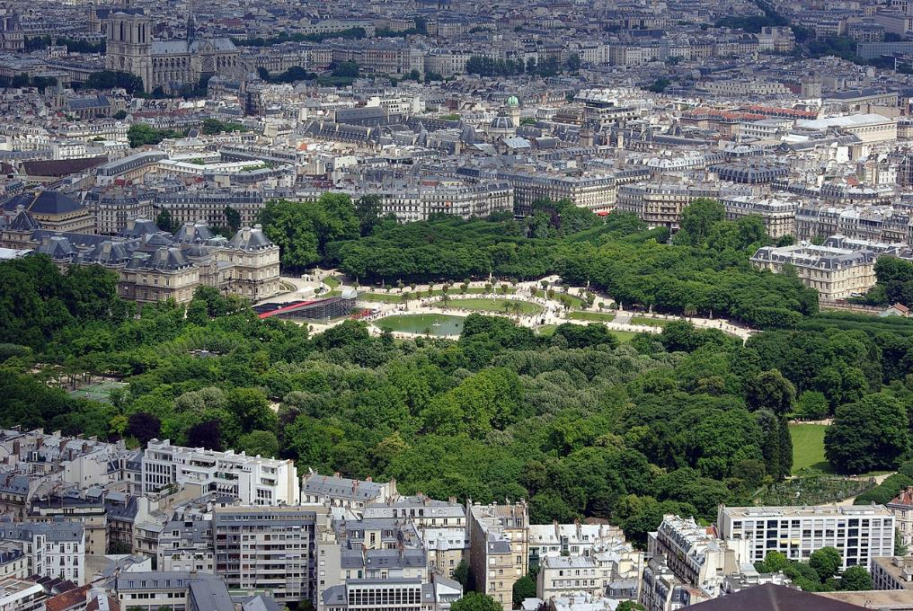
Le jardin du Luxembourg - Paris
Les jardins du Luxembourg vus depuis la tour Montparnasse, Paris

Slide 2
Le jardin du Luxembourg est un jardin ouvert au public, situé dans le 6e arrondissement de Paris. Créé en 1612 à la demande de Marie de Médicis pour accompagner le palais du Luxembourg1, il a fait l'objet d'une restauration dirigée par l'architecte Jean-François-Thérèse Chalgrin sous le Premier Empire et appartient désormais au domaine du Sénat. Il s'étend sur 23 hectares (21 ouverts au public) agrémentés de parterres de fleurs et de sculptures2.

Slide 3
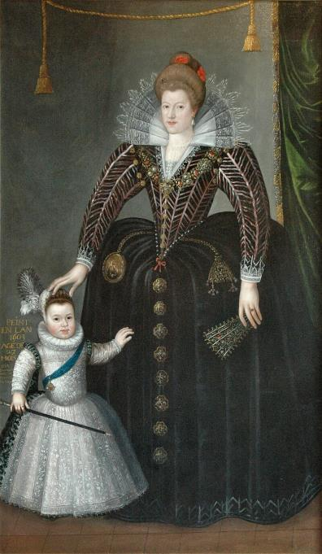
Charles Martin, Marie de Médicis et le dauphin Louis (1603), musée des beaux-arts de Blois12.

Slide 4
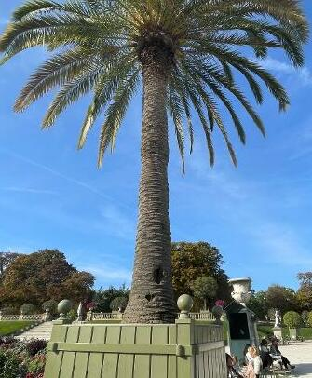
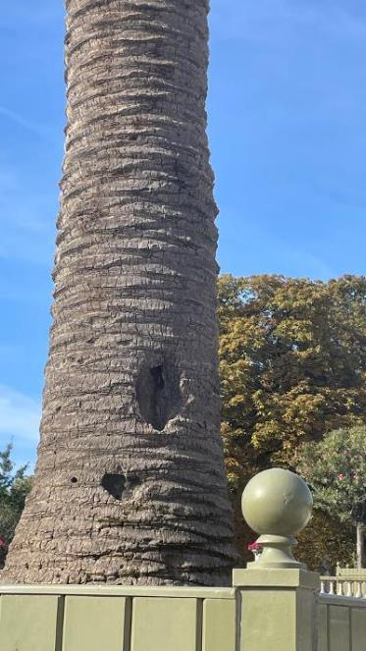
Palmier des Canaries (jardin du Luxembourg).
Traces des bombardements de 1918 sur un palmier du jardin du Luxembourg
2

Slide 5
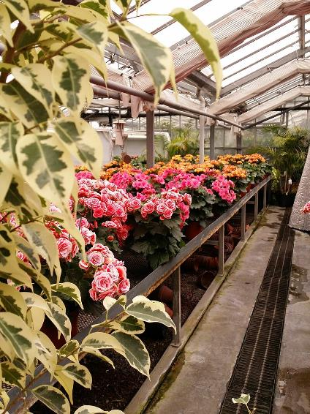
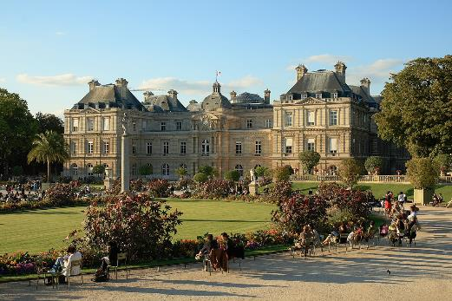
Bégonias.
Le palais du Luxembourg abritant le Sénat.

Slide 6
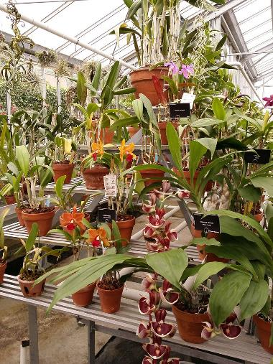
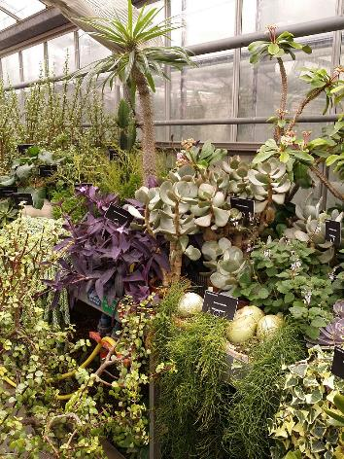
Vue d'une serre.
Orchidées.

Slide 7
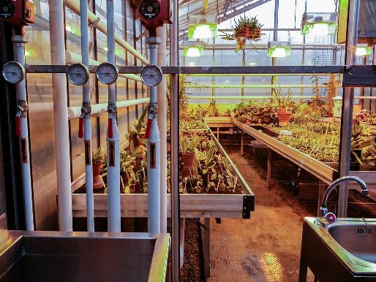
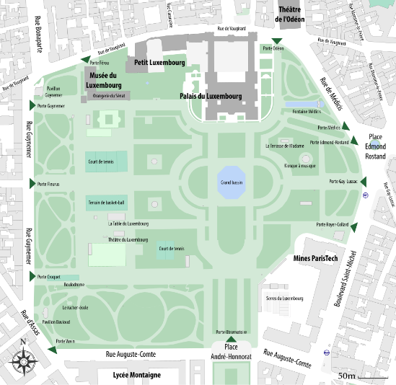
Plan du jardin.
Système d'arrosage et de climatisation des serres.

Slide 8
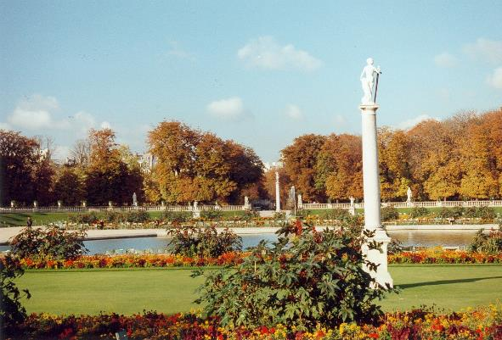
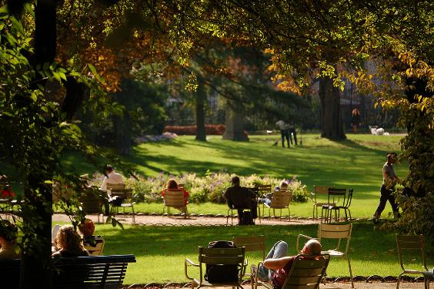
Les jardins à l'anglaise.
Vue du bassin à l'automne.

Slide 9
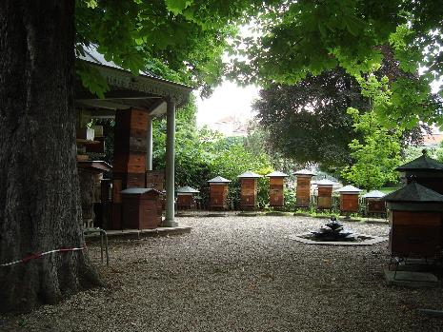
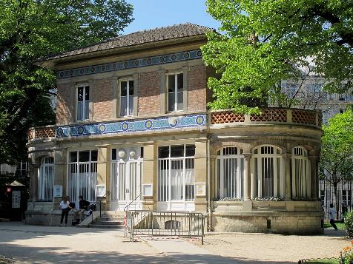
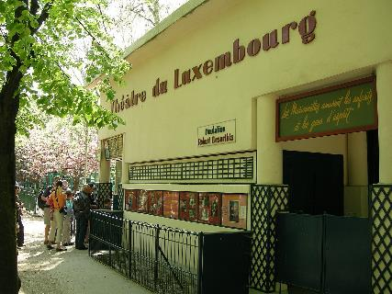
Le rucher.
Jardin du Luxembourg - Pavillon Davioud
Théâtre des Marionnettes.

Slide 10
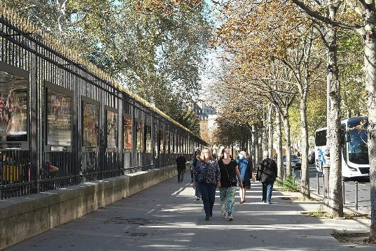
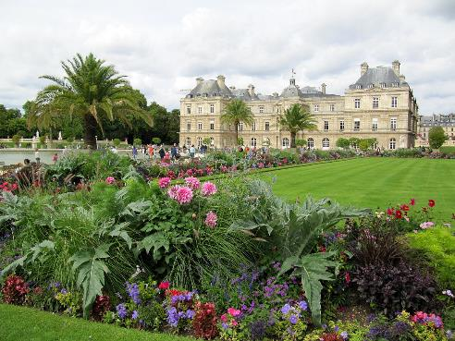
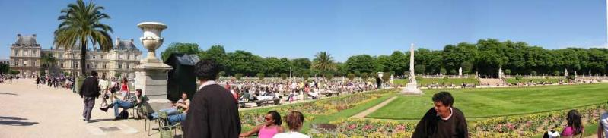
Exposition photographique le long des grilles du jardin, rue de Médicis (2023).
Arrangement floral dans le jardin du Luxembourg
Vue panoramique sur le jardin du Luxembourg. À gauche, le palais du Luxembourg.

Slide 11
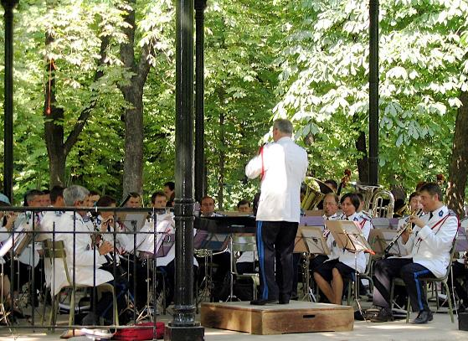
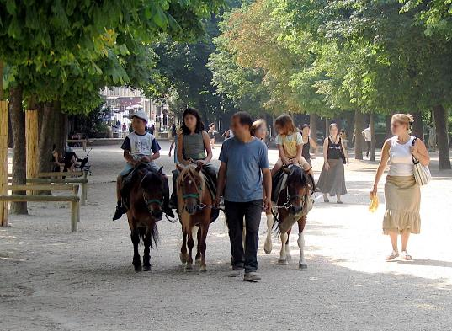
Les poneys du jardin du Luxembourg.
Concert au kiosque à musique en 2005.

Slide 12
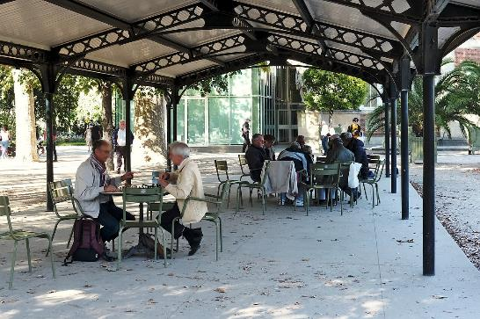
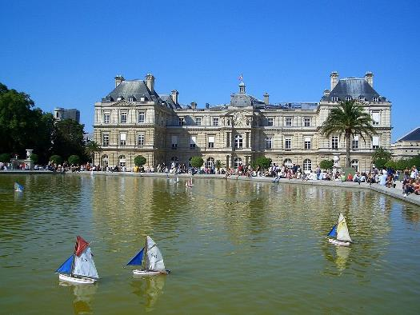
Le bassin principal
Joueurs d'échecs.

Slide 13
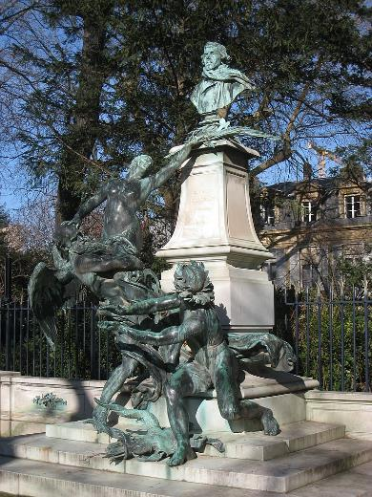
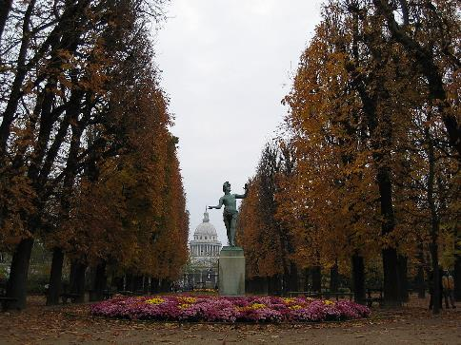
Jules Dalou, Monument à Delacroix (1890).
Charles-Arthur Bourgeois, L'Acteur grec (1868).

Slide 14
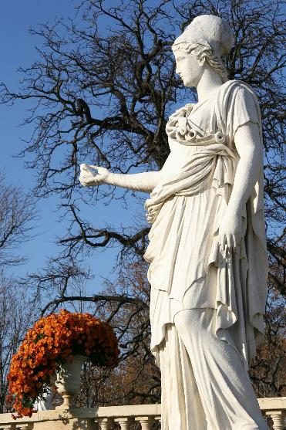
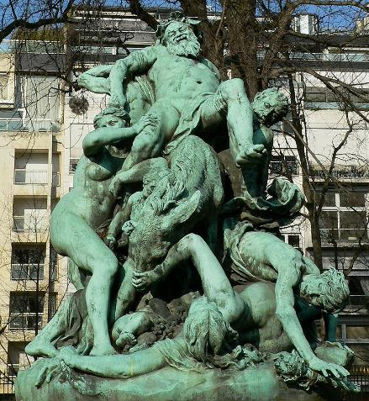
Minerve à la chouette.
Jules Dalou, Le Triomphe de Silène (1898).

Slide 15
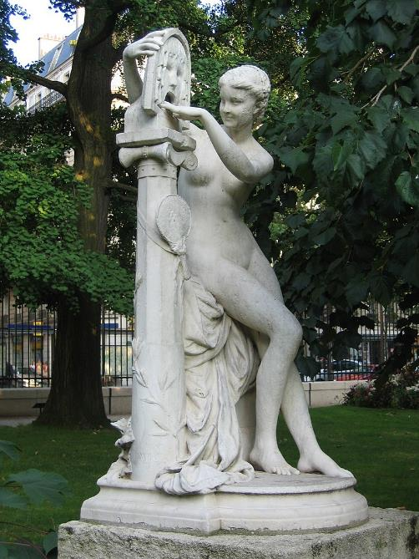
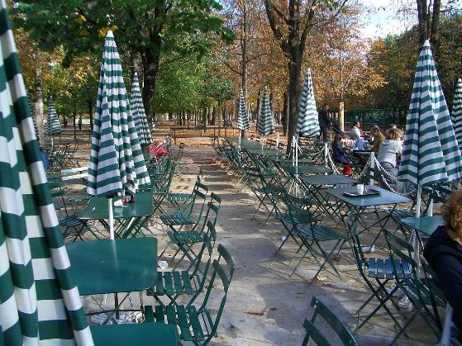
Jules Blanchard, La Bocca della verità (1871).
La buvette des Marionnettes.

Slide 16
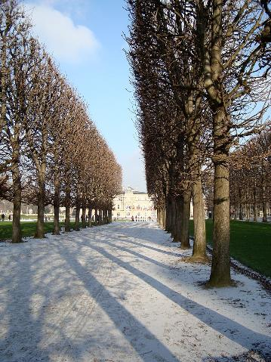
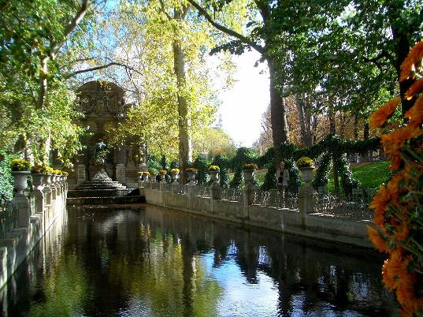
Une allée sous la neige.
La fontaine Médicis.

Slide 17
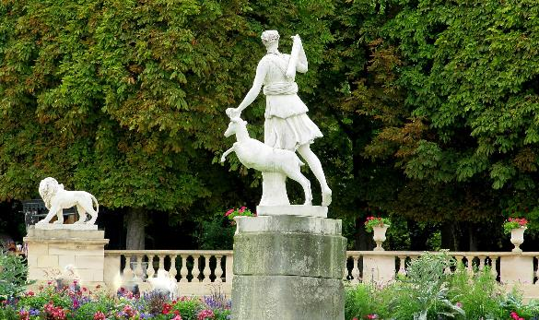
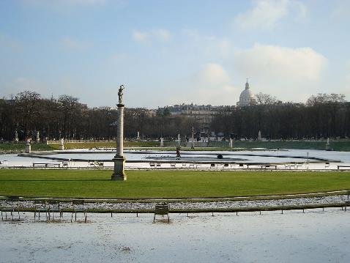
Le bassin sous la neige.
Diane chasseresse.

Slide 18
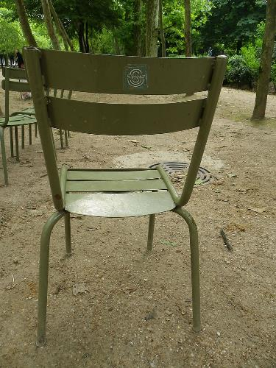
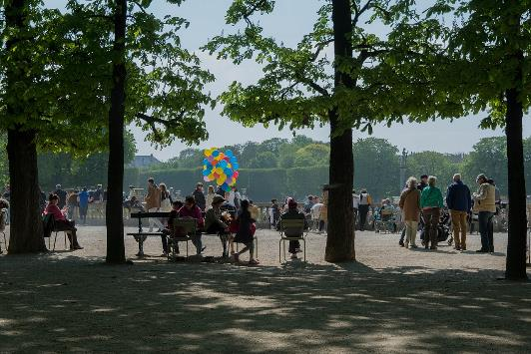
Chaise du jardin du Luxembourg avec le logo du Sénat.
Le jardin au mois d'avril.

Slide 19
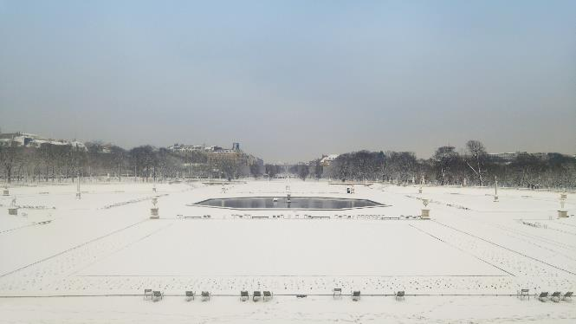
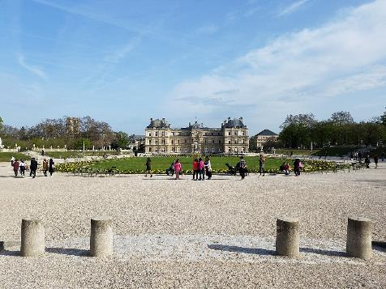
Le palais du Luxembourg vu depuis l'axe sud en avril 2018.
Jardin du Luxembourg sous la neige, à Paris, vu depuis le palais du Luxembourg.

Slide 20
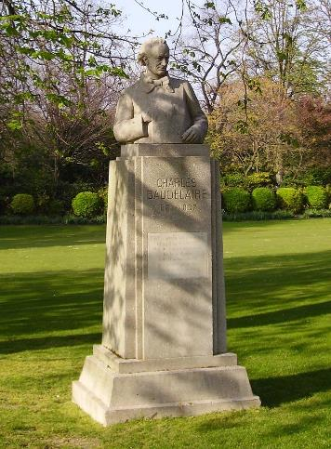
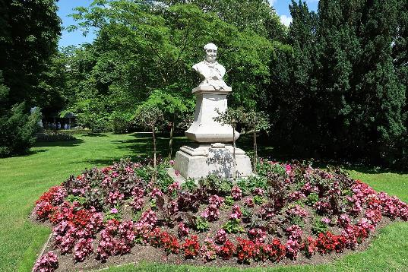
Buste de Charles Baudelaire par Pierre-Félix Masseau.
Statue de Sainte-Beuve par Denys Puech.

Slide 21
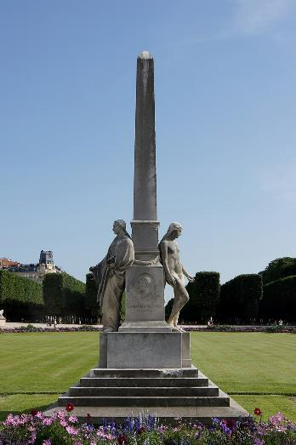
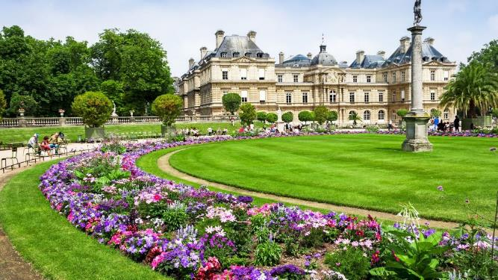
jardins de Paris : Jardin du Luxembourg
Monument à Auguste Scheurer-Kestner par Jules Dalou.

Slide 22
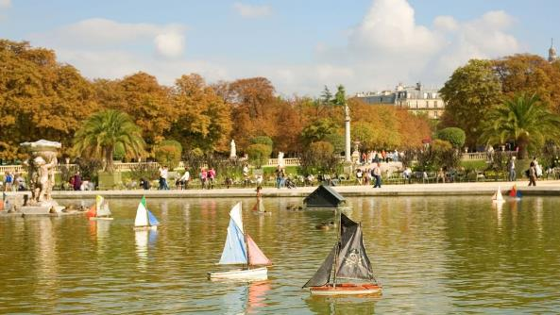
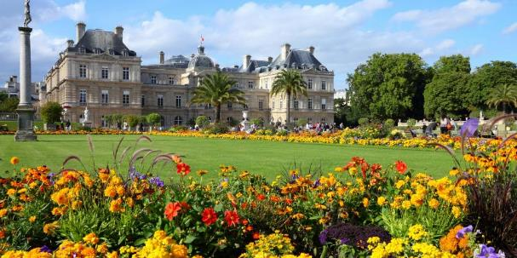
Au Jardin du Luxembourg,
La richesse botanique du jardin

Slide 23
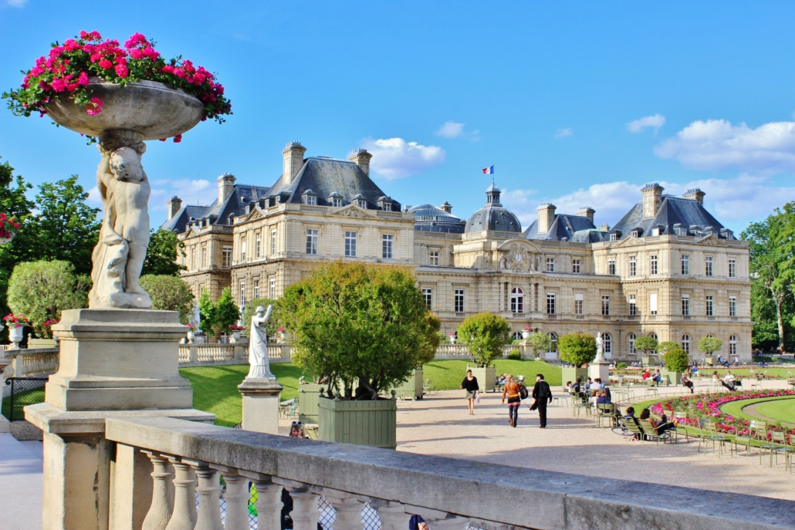
Visite du jardin du Luxembourg et du quartier Latin

Slide 24
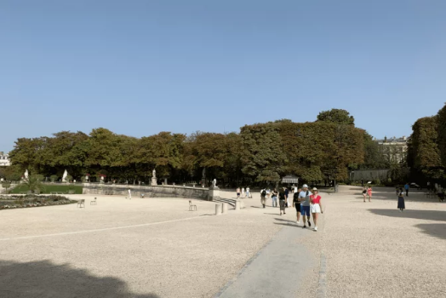
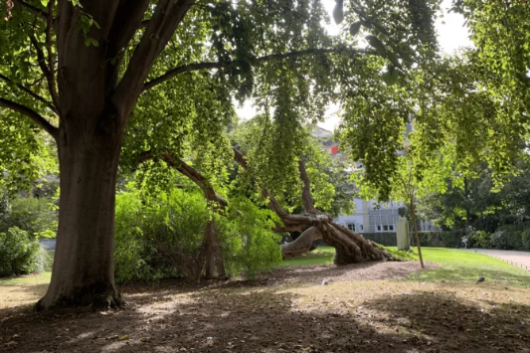
Jardin du Luxembourg 1et 2

Slide 25
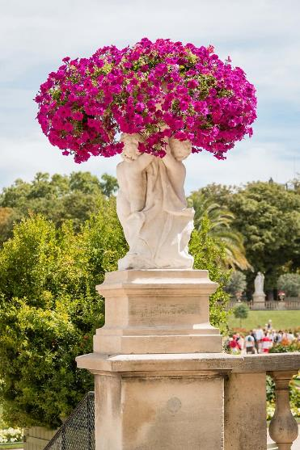
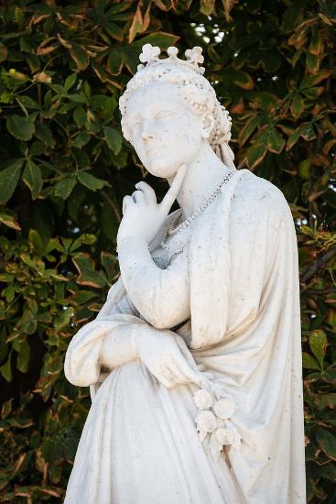
Jardin du Luxembourg, fontaine de pétunias
Madame D’Angoulême Jardin Du Luxembourg

Slide 26
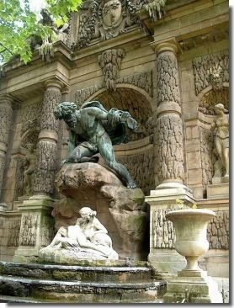
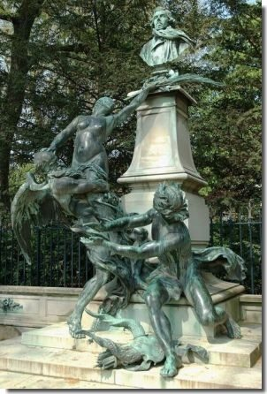
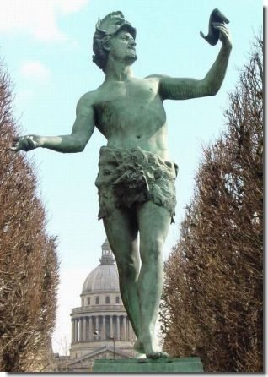
Le jardin du Luxembourg - Paris 6e
Le Quartier Latin à Suivre
la fontaine Médicis
Le cri, l'écrit
la fontaine Delacroix

Slide 27



Slide 28



Slide 29



Slide 30

Lorient Vous Présente Le Jardin Du Luxembourg - Paris
Le jardin du Luxembourg est le plus vieux jardin de Paris. Il est aussi l’un des plus divertissants par la variété des agréments qu’il offre aux petits et grands. Passer un moment au jardin du Luxembourg est toujours une expérience charmante et agréable, que ce soit au printemps, en été ou en automne, et laisse un souvenir rempli de détente et de plaisir.
Les Images Et Le son Du Net
Daniel

